Slide 1

Zatvara li EU tržište javne nabave trećim zemljama?
izv. prof. dr. sc. Marko Turudić, Pravni fakultet Sveučilišta u Zagrebu

Slide 2
Članak 25. Direktive 2014/24/EU
U mjeri u kojoj su obuhvaćeni prilozima 1., 2., 4. i 5. te Općim napomenama u Dodatku I. Europske unije GPA-u, te drugih međunarodnih sporazuma koji su obvezujući za Uniju, javni naručitelji ne smiju nepovoljnije postupati s radovima, robom, uslugama i gospodarskim subjektima potpisnika tih sporazuma u odnosu na radove, robu, usluge i gospodarske subjekte Unije.

Slide 3
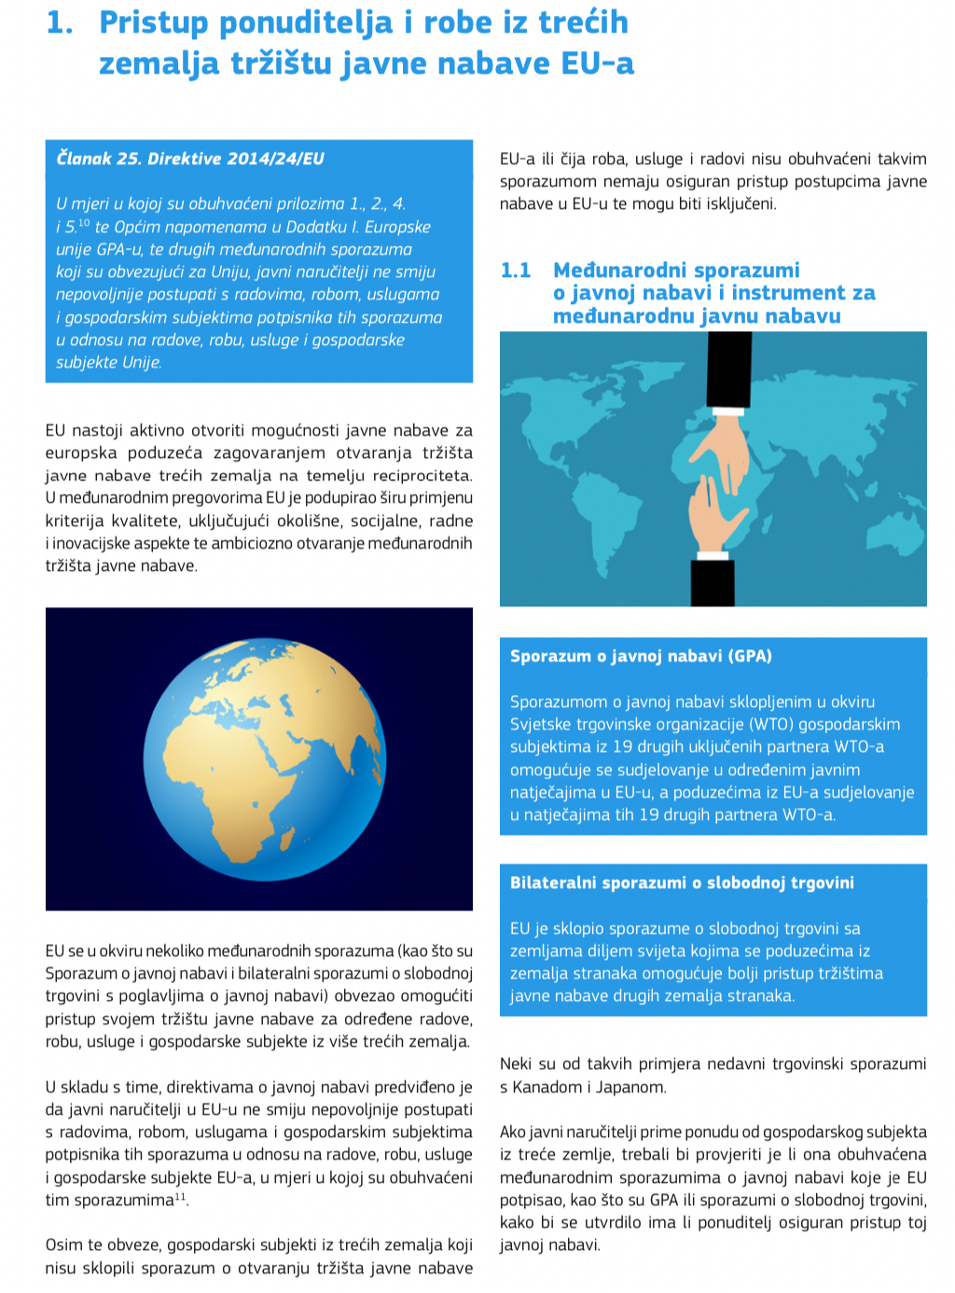
Komunikacija Komisije C(2019) 5494
EU se u okviru nekoliko međunarodnih sporazuma (kao što su Sporazum o javnoj nabavi i bilateralni sporazumi o slobodnoj trgovini s poglavljima o javnoj nabavi) obvezao omogućiti pristup svojem tržištu javne nabave za određene radove, robu, usluge i gospodarske subjekte iz više trećih zemalja.
(…)
Osim te obveze, gospodarski subjekti iz trećih zemalja koji nisu sklopili sporazum o otvaranju tržišta javne nabave EU-a ili čija roba, usluge i radovi nisu obuhvaćeni takvim sporazumom nemaju osiguran pristup postupcima javne nabave u EU-u te mogu biti isključeni.

Slide 4
Instrument za međunarodnu nabavu
Glavna svrha IMN-a je osigurati reciprocitet pristupa javnonabavnim tržištima u slučajevima kada treće zemlje nisu sklone otvoriti svoje tržište javne nabave ili svoje tržište koncesija međunarodnom tržišnom natjecanju niti poboljšati pristup tim tržištima, pa se zato gospodarski subjekti iz EU suočavaju s ograničavajućim praksama javne nabave u trećim zemljama.

Slide 5
Mjere
Uvođenje prilagodbe bodova za ponude koje dostave gospodarski subjekti podrijetlom iz te treće zemlje
Isključenje ponude koju su dostavili gospodarski subjekti podrijetlom iz te treće zemlje

Slide 6
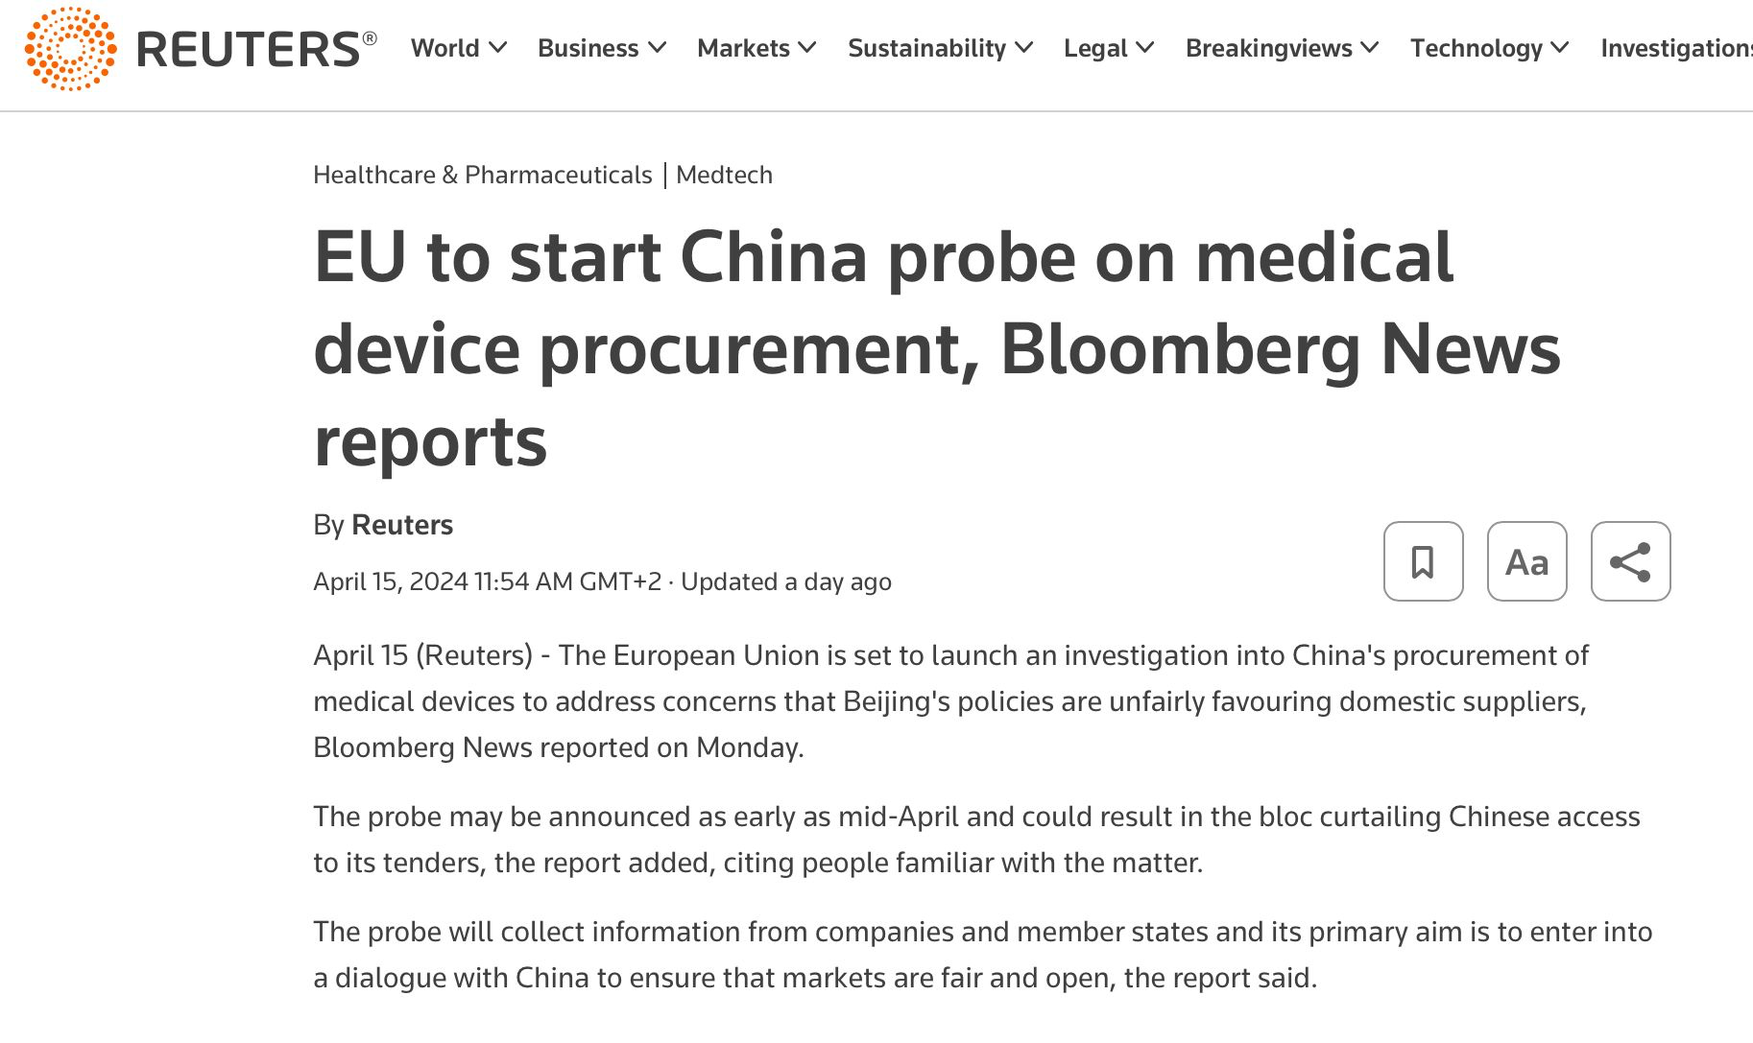

Slide 7
Uredba o stranim subvencijama
Stranim subvencijama kojima se uzrokuje ili bi se moglo uzrokovati narušavanje u postupku javne nabave smatraju se strane subvencije kojima se poduzeću omogućuje podnošenje ponude koja je neopravdano povoljna s obzirom na dotične radove, robu ili usluge
Kriteriji za obvezu prijavljivanja stranog doprinosa;
Procijenjena vrijednost nabave mora biti veća od 250 milijuna EUR
Iznos subvencija tijekom prethodne tri godine mora biti jednak ili veći od 4 milijuna EUR po trećoj zemlji

Slide 8
Nakon provođenja postupka EK može;
Utvrditi postojanje narušavanja tržišnog natjecanja
Ako gospodarski subjekt pristane preuzeti obveze kojima će ukloniti narušavanje na unutarnjem tržištu – može ostati u postupku
Ako ih ne prihvati – EK donosi akt kojim mu se zabranjuje dodjela tog ugovora
Utvrditi nepostojanje narušavanja tržišnog natjecanja
Postupak javne nabave se nastavlja

Slide 9
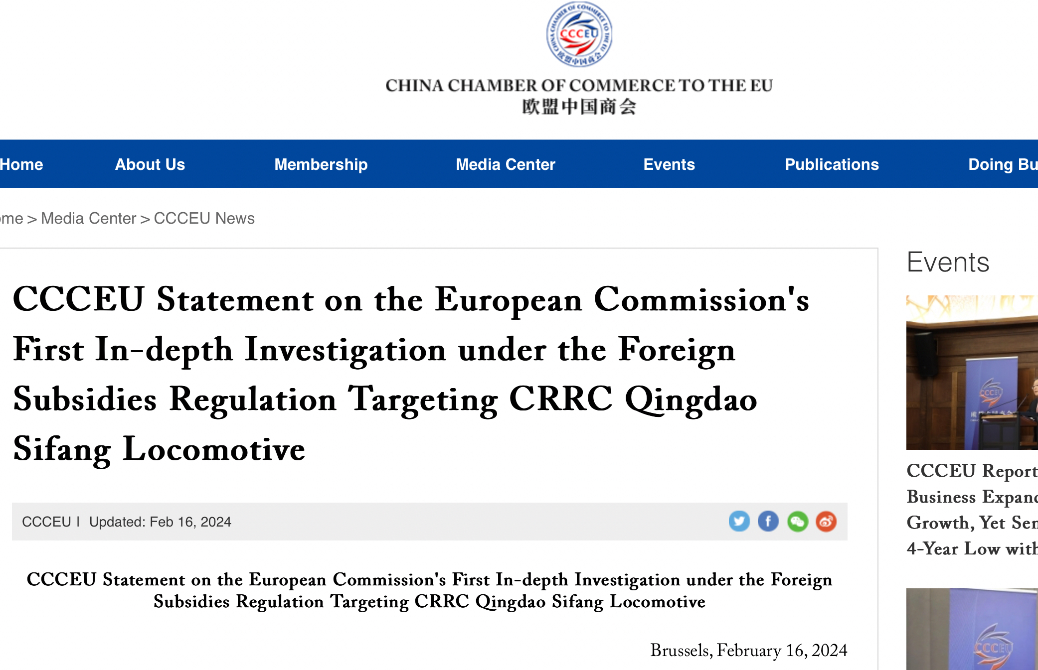
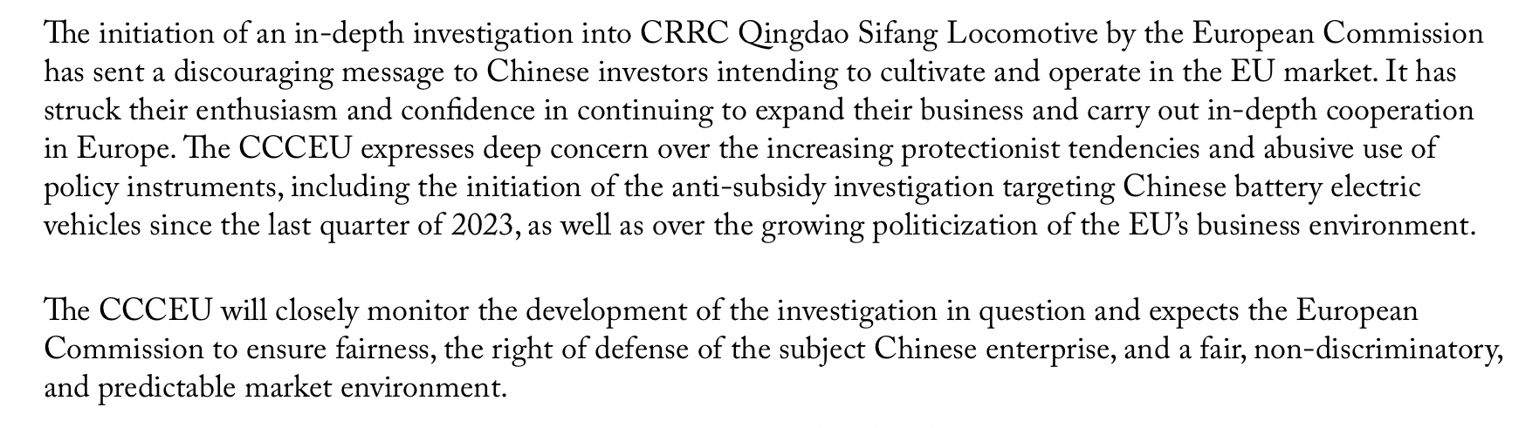
Prvi postupci ove godine;
vs. CRRC Qingdao Sifang Locomotive – odustali
vs. ENEVO Group (zajednica ponuditelja) i vs. Shanghai Electric UK Co. Ltd. et al

Slide 10
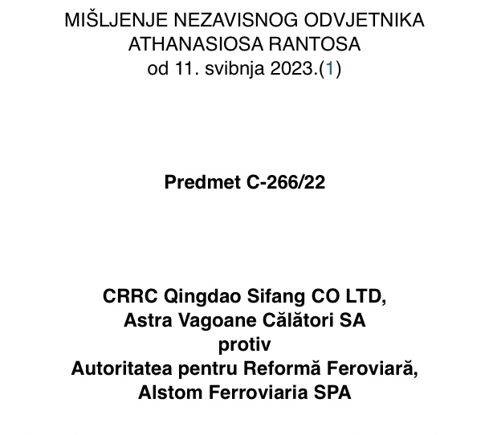
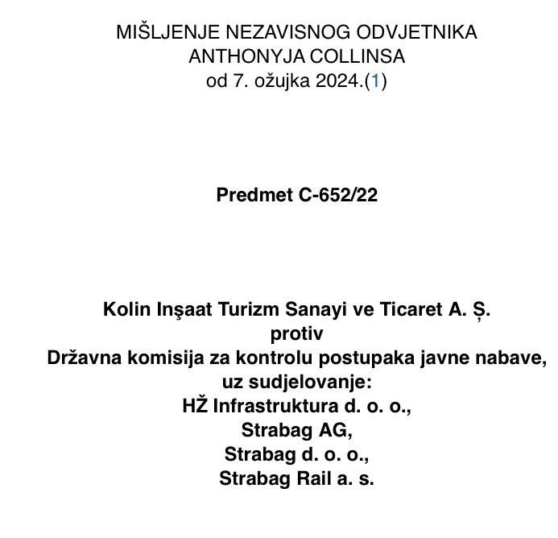
Postupci pred Sudom EU

Slide 11
Mišljenje AG Rantosa – predmet C-266/22
u Rumunjskoj 2021. dolazi do izmjena Zakona o javnoj nabavi, gdje se definicija gospodarskih subjekata mijenja na način da su gospodarski subjekti iz trećih zemalja iz te definicije – isključeni u potpunosti
Članak 53. izmijenjenog rumunjskog ZJN-a;
Javni naručitelj isključuje iz postupka javne nabave svaku fizičku ili pravnu osobu u svojstvu pojedinačnog ili udruženog ponuditelja odnosno kandidata odnosno treće osobe na čiju se sposobnost ponuditelj oslanja odnosno podugovaratelja koja nije u skladu s definicijom iz članka 3. stavka 1. točke jj), pri čemu nije potrebno ispitati razvrstavanje u skladu s odredbama članaka 164., 165. i 167.

Slide 12
AG Rantos o usklađenosti takvih odredbi sa EU pravom;
S obzirom na sve prethodno navedeno, smatram da gospodarski subjekti iz trećih država (…) kao što je Narodna Republika Kina, nisu obuhvaćeni područjem primjene ratione personae tih direktiva i nemaju prava predviđena navedenim direktivama. Stoga se ne mogu valjano pozivati na povredu načela jednakosti, nediskriminacije, pravne sigurnosti i zaštite legitimnih očekivanja, koja su predviđena pravom Unije.(…)
Vrlo upitna učinkovitost ove ”rumunjske” odredbe!

Slide 13
Mišljenje AG Collinsa – predmet C-652/22
Glavna pitanja zbog kojih je VUSRH pokrenuo ovaj postupak pala su u drugi plan
Naime, tužitelj u postupku pred VUSRH-om (Kolin Inşaat Turizm Sanayi ve Ticaret A. Ș.) je ponuditelj iz Turske, pa se kroz postupak javilo pitanje – ima li taj ponuditelj kao ponuditelj iz treće zemlje – uopće pravo tražiti zaštitu i sudjelovati u postupcima javne nabave u državama članicama EU?
AG Collins misli da – nema.

Slide 14
DKOM i Kolin – pojam GS-a obuhvaća sve GS-ove neovisno o poslovnom nastanu
AG Collins;
državama članicama nije dopušteno donositi zakonodavstvo u području koje je u isključivoj nadležnosti EU
jednostrano djelovanje država članica moglo bi ugroziti pregovarački položaj EU
time bi se mogla ometati ujednačena primjena prava EU

Slide 15
Što nas čeka u skoroj budućnosti?
EU nedvojbeno ide prema isključenju gospodarskih subjekata trećih zemalja iz postupaka javne nabave
EU je inicijalno krenula sa rješenjima koja nisu toliko ekstremna i koja ne zabranjuju sudjelovanje u postupcima javne nabave svim gospodarskim subjektima iz trećih zemalja
Ipak, očitovanja EK u predmetima C-266/22 i C-652/22 ukazuju na dodatno zaoštravanje koje bi moglo biti posljedica sve veće svijesti o problematičnom utjecaju gospodarskih subjekata iz trećih zemalja na zajedničkom tržištu – svijesti koja nije u potpunosti postojala 2014. pa ni 2019.
Presude u navedenim predmetima će najviše utjecati na države članice i na naručitelje

Slide 16
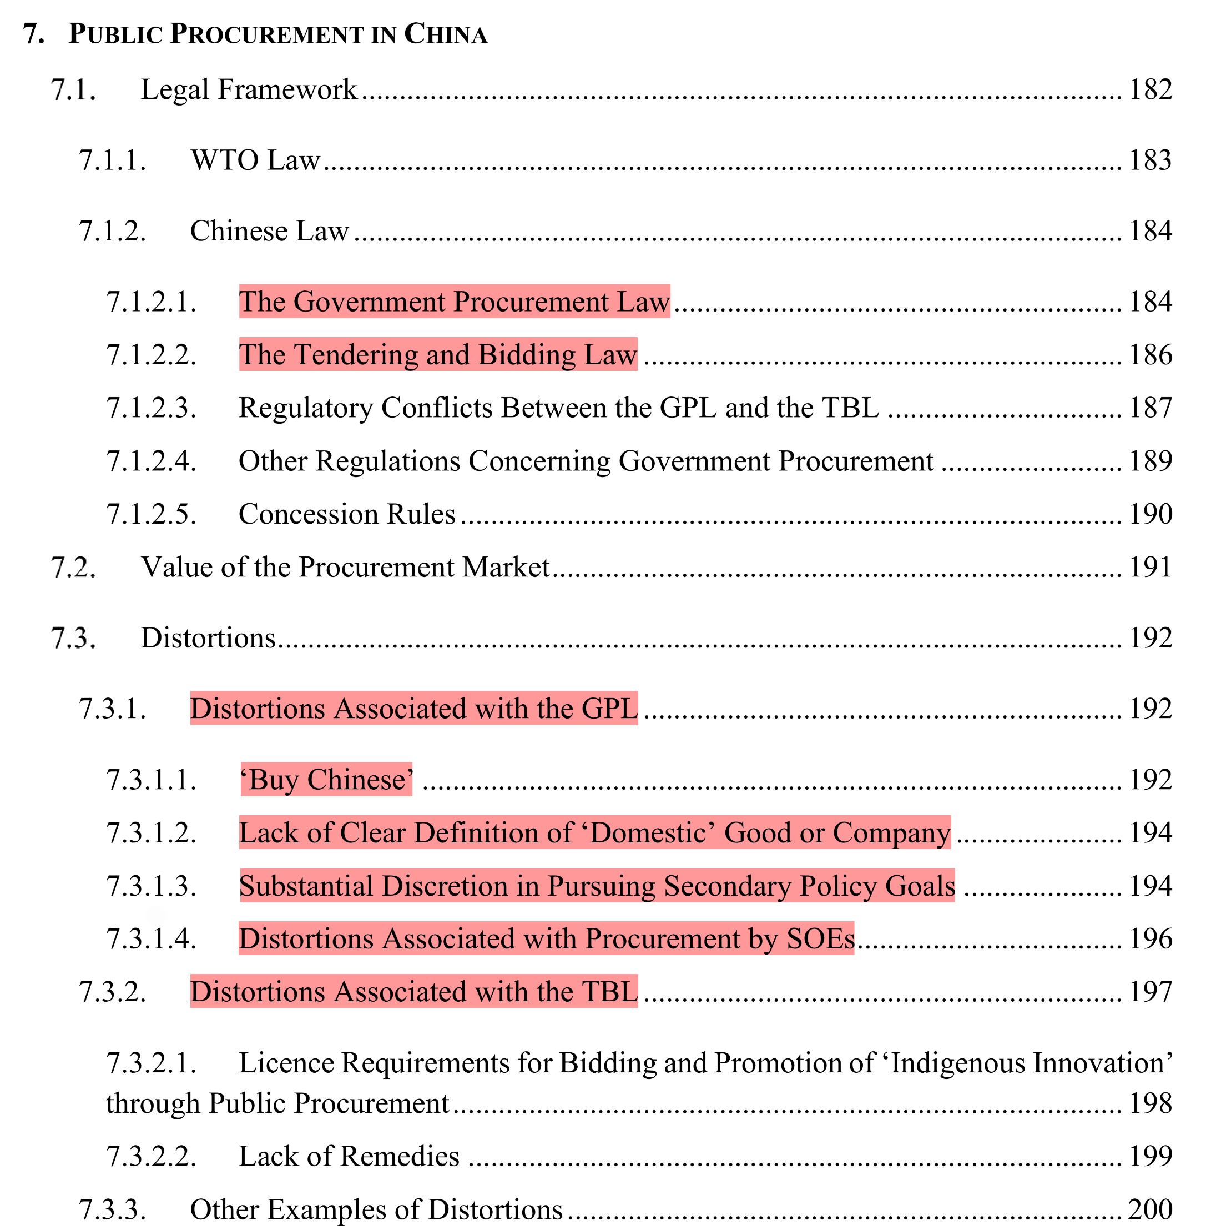
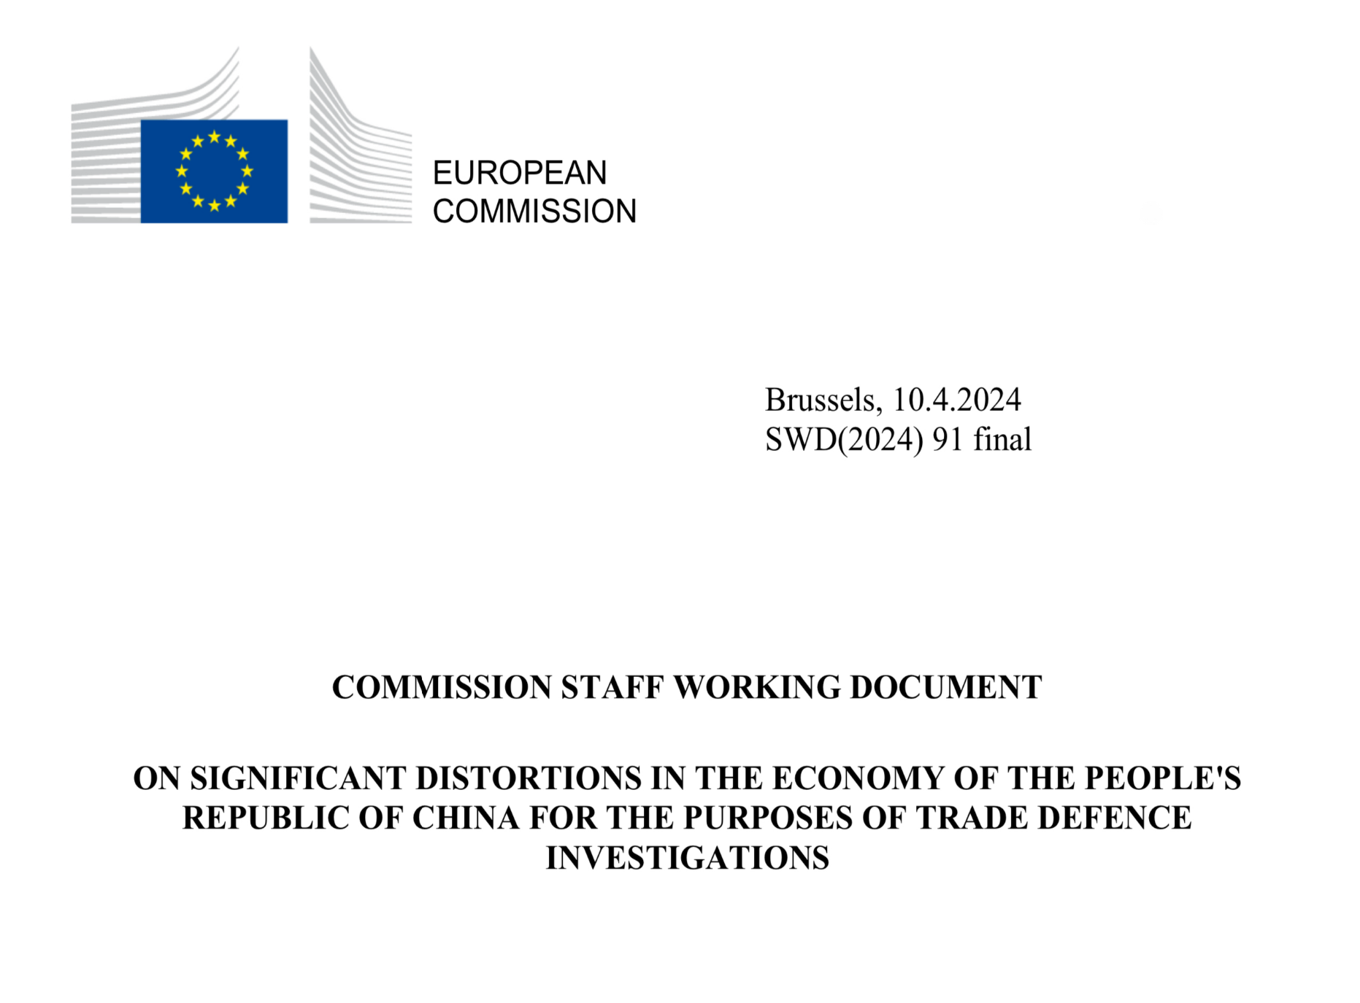
Javnonabavni reciprocitet sa Kinom će biti jako teško postići – normativna diskriminacija nekineskih ponuditelja

Slide 17
Cijeli tekst izlaganja (sa linkovima) dostupan na;
upravnopravo.blog
Hvala na pažnji!

